Slide 1

STATYSTYCZNA ANALIZA DANYCH
IV semestr studiów inżynierskich w PJWSTK
Prowadząca: dr hab. Elżbieta Ferenstein, profesor PJWSTK
Cel wykładu - poznanie podstaw analizy danych
statystyka opisowa
modelowanie probabilistyczne
wnioskowanie statystyczne

Slide 2
STATYSTYKA OPISOWA
Techniki wstępnej analizy danych i ich prezentacji:
gromadzenie, przechowywanie danych, analiza danych surowych
prezentacja danych: tabele, wykresy, parametry liczbowe obliczane dla danych.
Cel:
charakteryzacja danych - w zwięzłej formie odzwierciedlająca pewne ich cechy, np. średni dochód, średnie zużycie paliwa, ..
odnalezienie różnego rodzaju regularności ( nieregularności ) ukrytych w danych, zależności między podzbiorami danych.

Slide 3
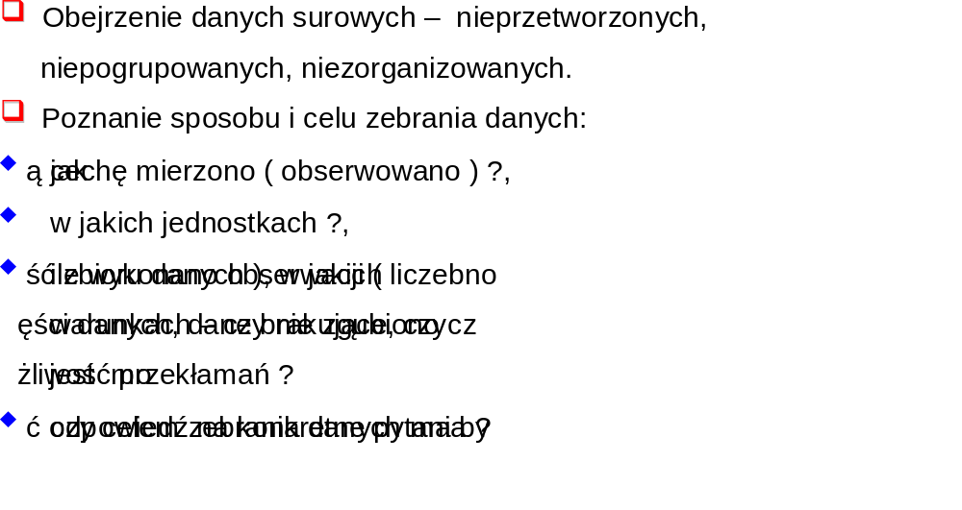
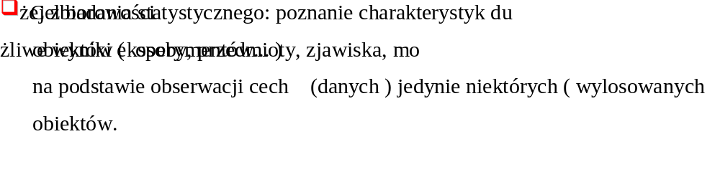

Slide 4
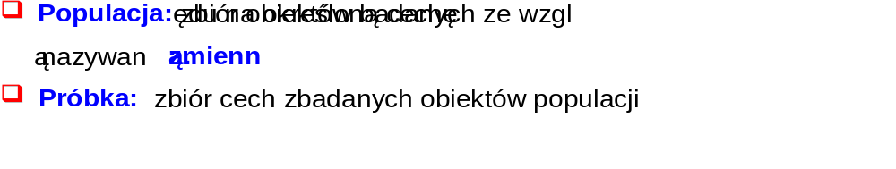
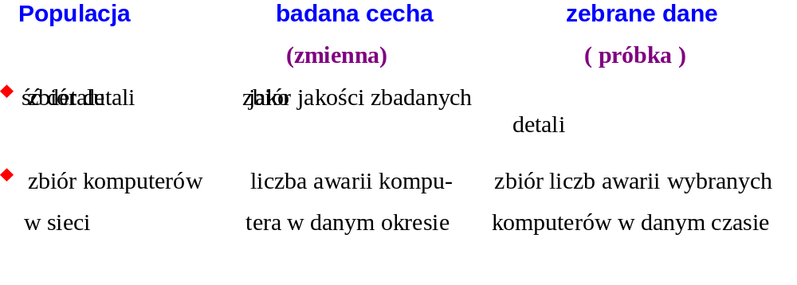

Slide 5
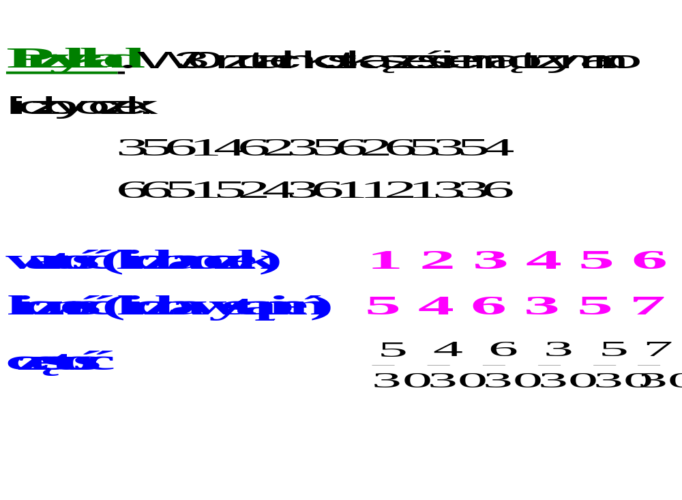

Slide 6
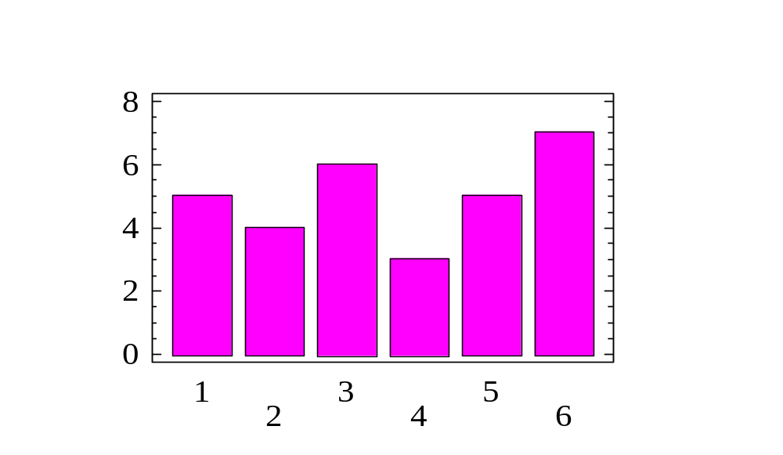
Diagram liczebności
Liczba oczek

Slide 7
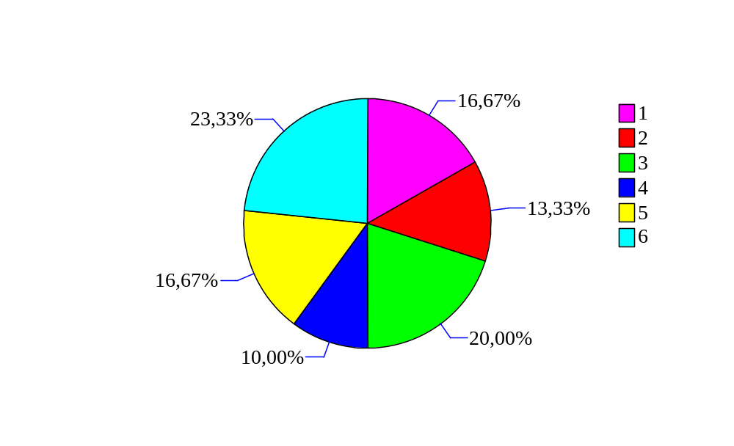
Wykres kołowy

Slide 8

Metody opisu danych jakościowych
wykres słupkowy, wykres kołowy
Grupa
Rok 1990/1991
Rok 1997/1998
kierunków
liczba
procent
liczba
procent
Pedagogiczne
99552
18,3
91100
14
Humanistyczne
69088
12,7
110565
8,1

Slide 9
Grupa rok 1990/91 rok 1997/98
kierunków
liczba % liczba %
pedagogiczne 99552 18,3 91100 14,0
humanistyczne 69088 12,7 110565 8,1
prawne i nauki 133824 24,6 566475 41,5
społeczne
nauki ścisłe i 144704 26,6 292110 21,4
przyrodnicze
medyczne 81600 15,0 95550 7,0
pozostałe 15232 2,8 109200 8,0
ogółem 544000 100 1365000 100

Slide 10
Wstępna analiza danych
Opis danych surowych:
2 próbki o liczebnościach n = 544000 oraz m = 1365000
cecha jakościowa: grupa kierunków studiów
6 kategorii ( klas, atrybutów ) cechy
atrybuty: grupa kierunków pedagogicznych, humanistycznych, medycznych, ....
Najliczniejsze grupy kierunków:
nauki ścisłe i przyrodnicze w 1990/91 roku
prawo i nauki społeczne w 1997/98 roku
Procentowy udział klasy =
( liczność klasy/ liczebność próbki ) x 100% =
    częstość x 100%

Slide 11
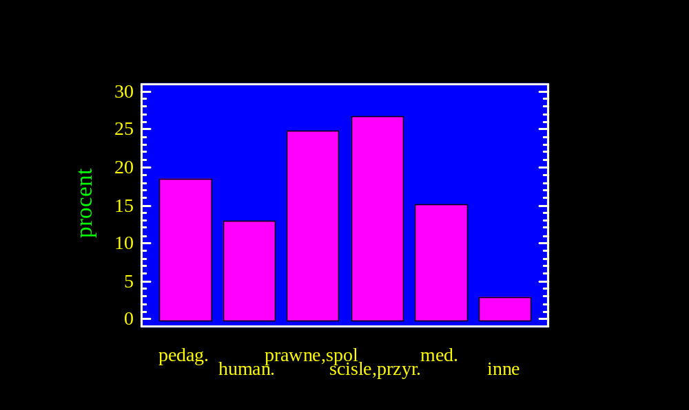
Wykres słupkowy procentowego udziału grup kierunków studiów
w r. ak. 1990/91

Slide 12
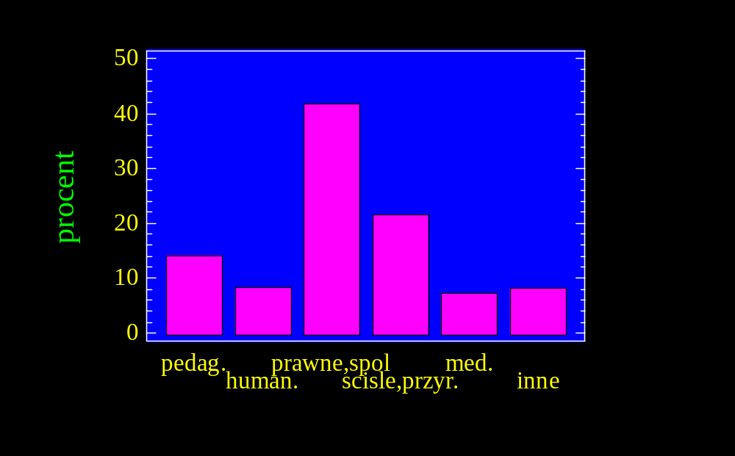
Wykres słupkowy procentowego udziału grup kierunków studiów
w r. ak. 1997/98

Slide 13
Wykresy słupkowe
Rok 1997/98
Rok 1990/91

Slide 14
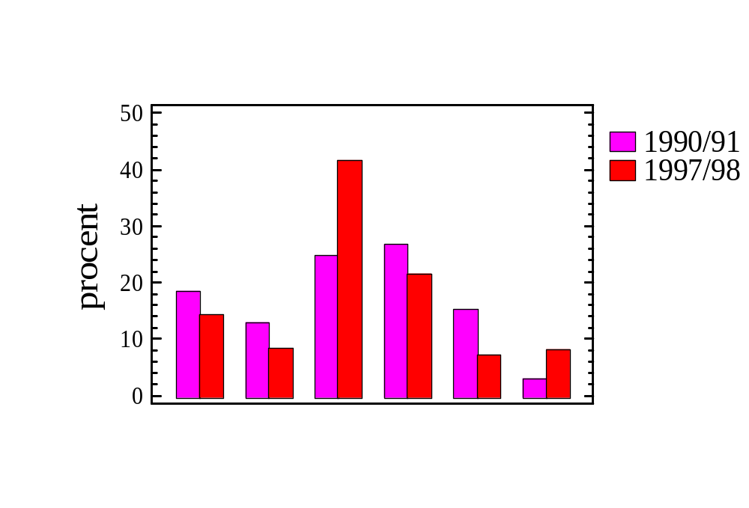
Połączony wykres słupkowy
pedag.
prawne,społ.
med..
ścisłe,przyr.
inne
human.

Slide 15
Połączony wykres słupkowy
pedag.
1990/91
human.
1997/98
prawne,spol
scisle,przyr.
med.
inne
0
1
2
3
4
5
6
(X 100000)

Slide 16
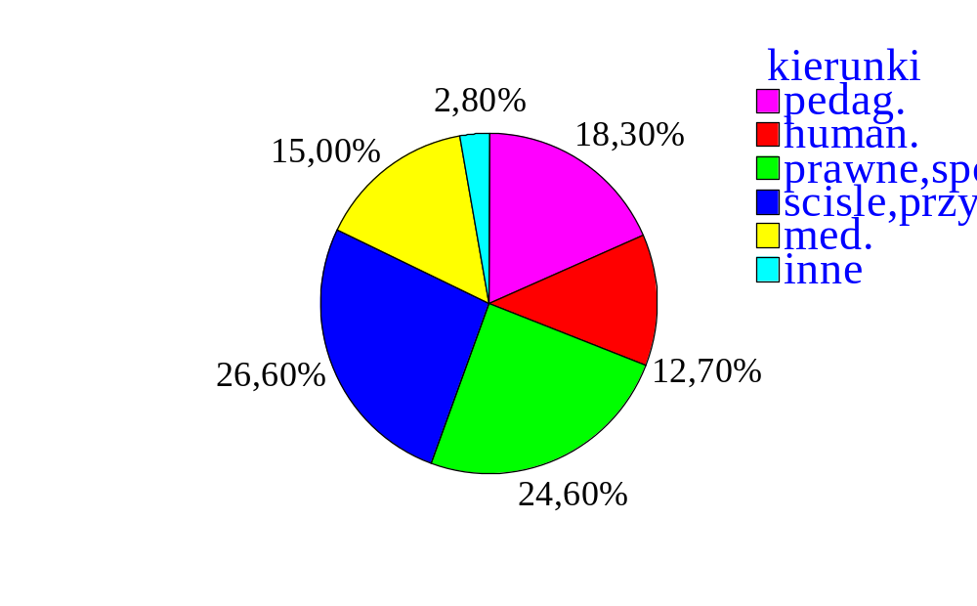
1990/91
pedag.
2,80%
18,30%
human.
15,00%
prawne,spol
scisle,przyr.
med.
inne
12,70%
26,60%
24,60%

Slide 17
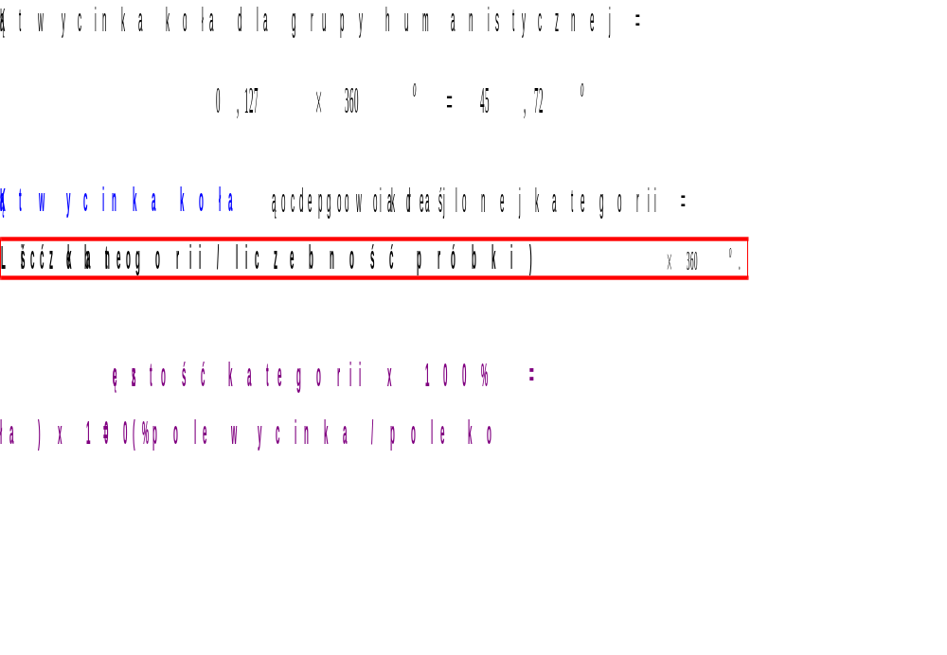

Slide 18
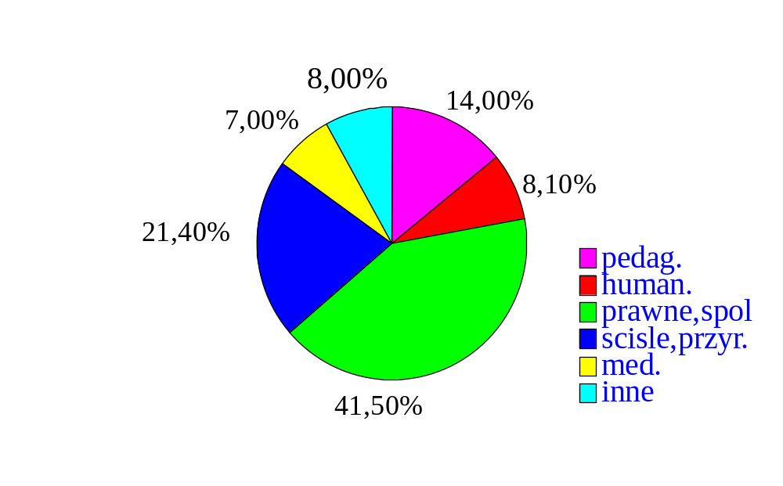
1997/98

Slide 19
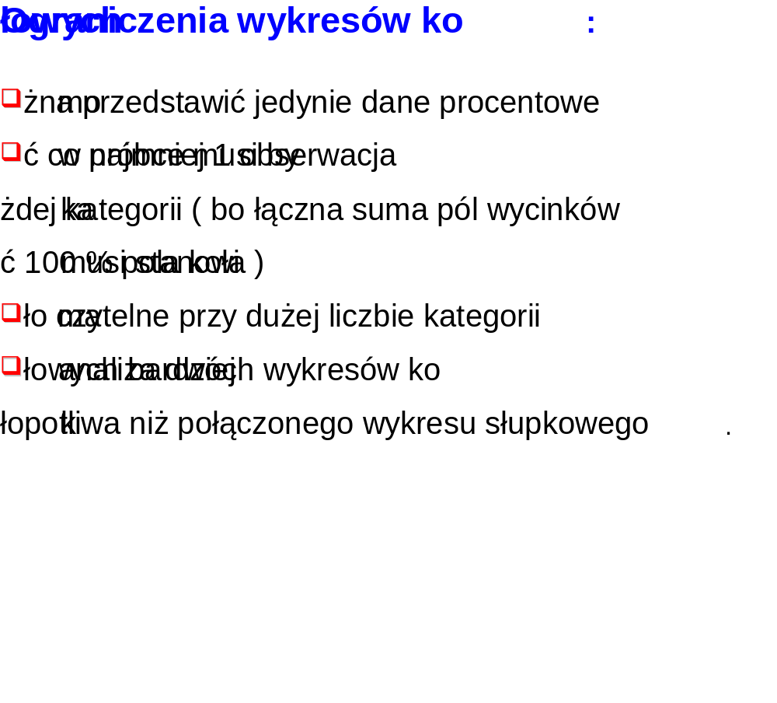

Slide 20
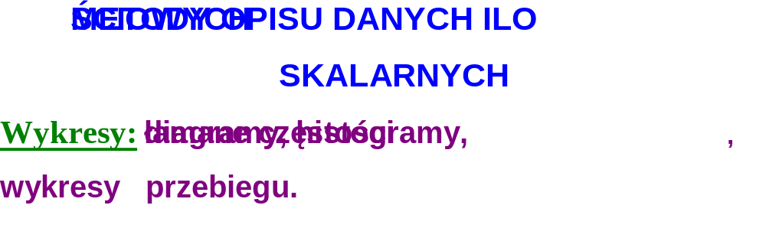
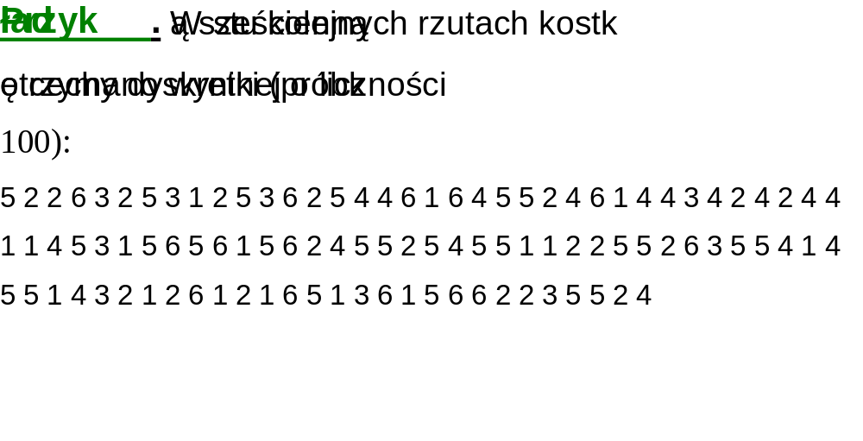

Slide 21
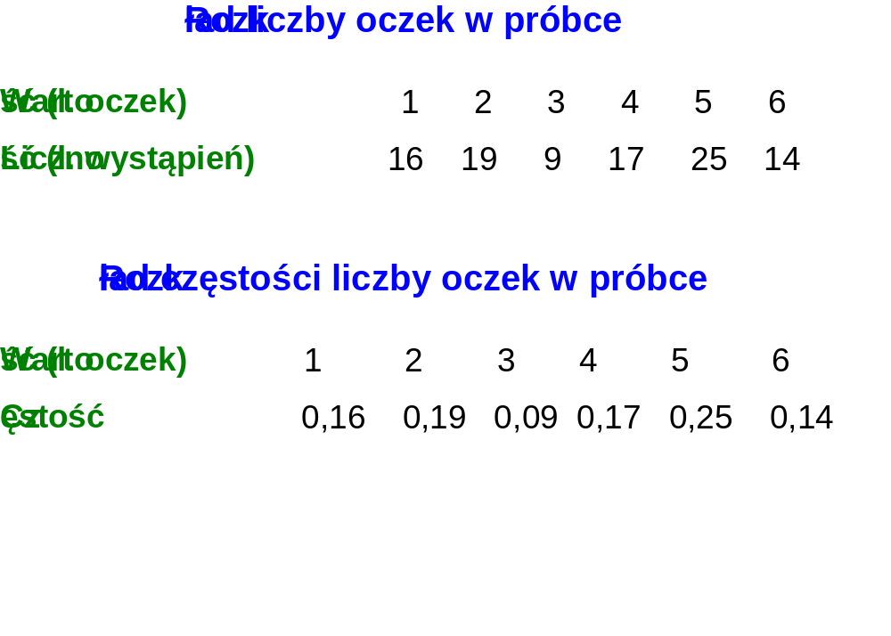
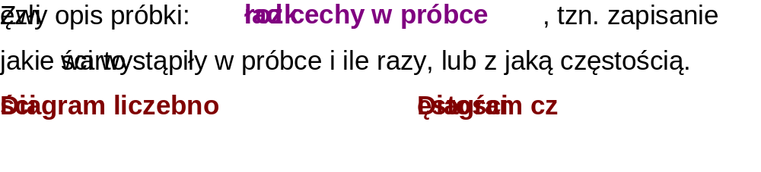

Slide 22
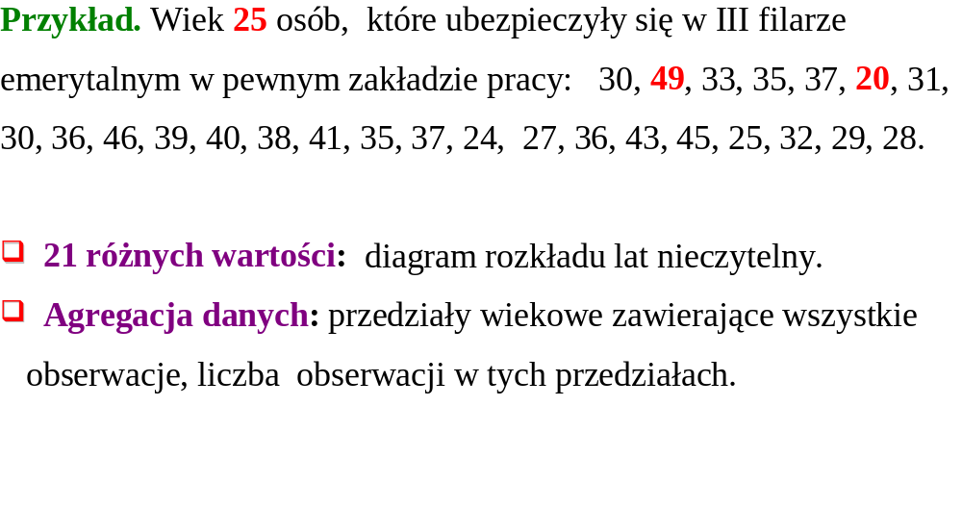

Slide 23
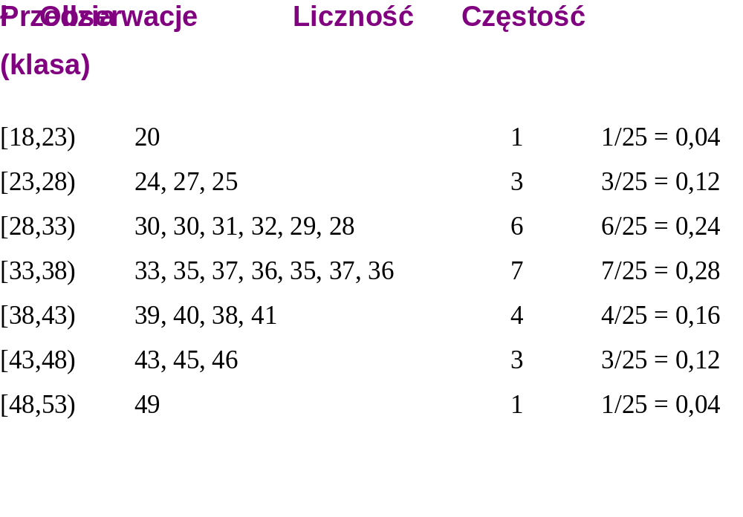

Slide 24
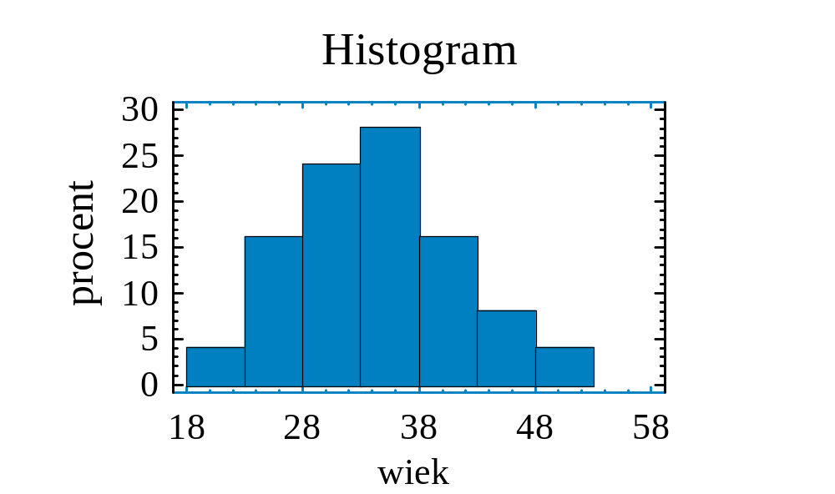
28+16+12+4=60% pracowników ma co najmniej 33 lata

Slide 25
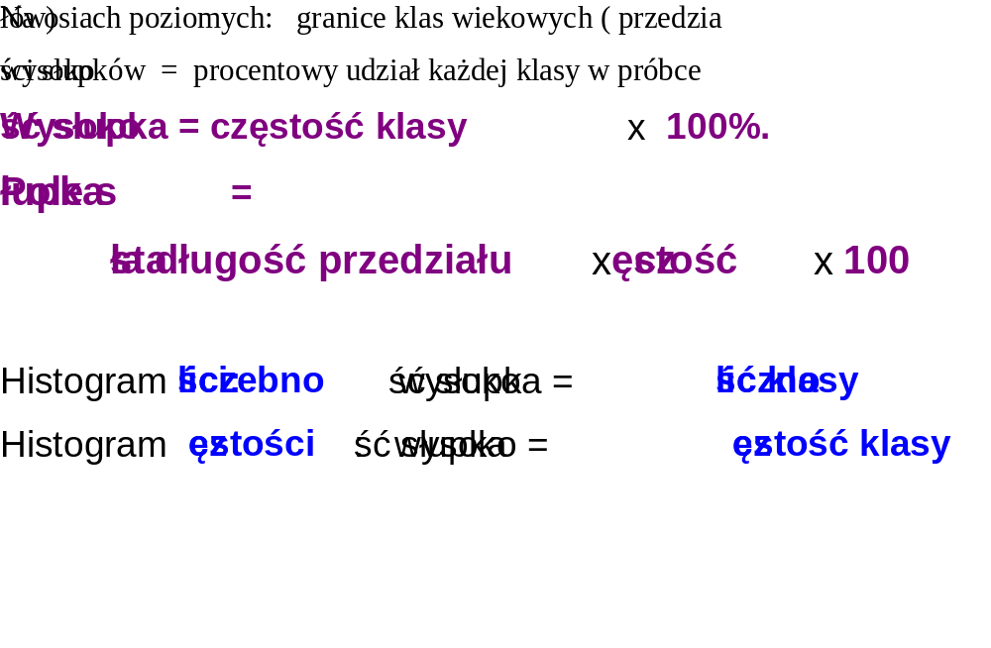

Slide 26
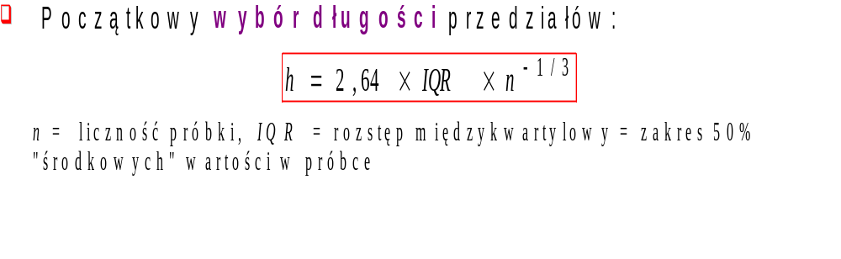
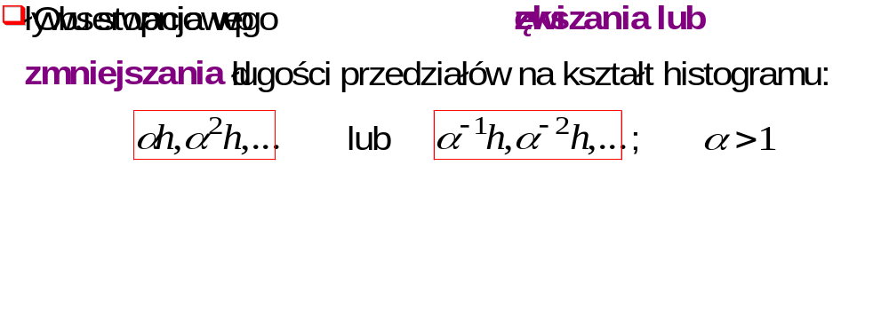

Slide 27
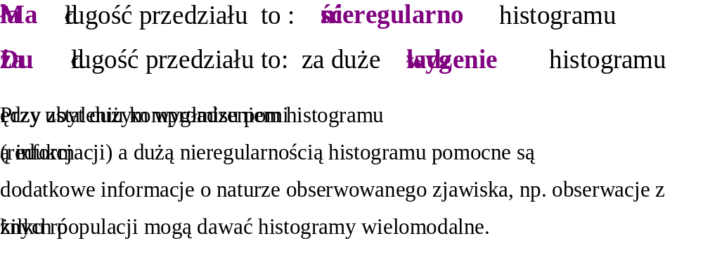
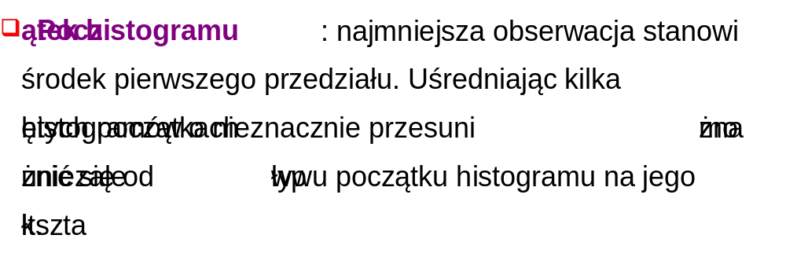
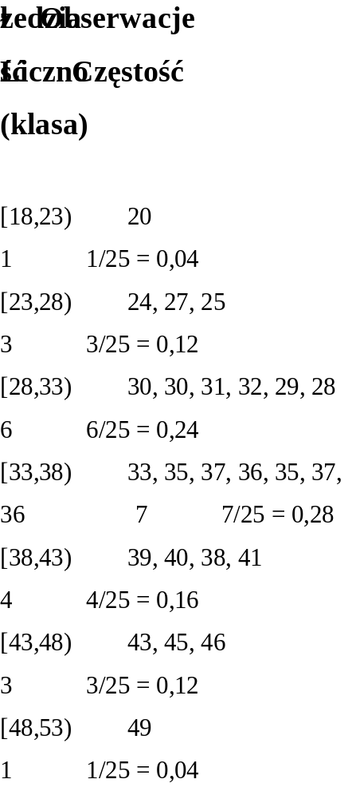

Slide 28
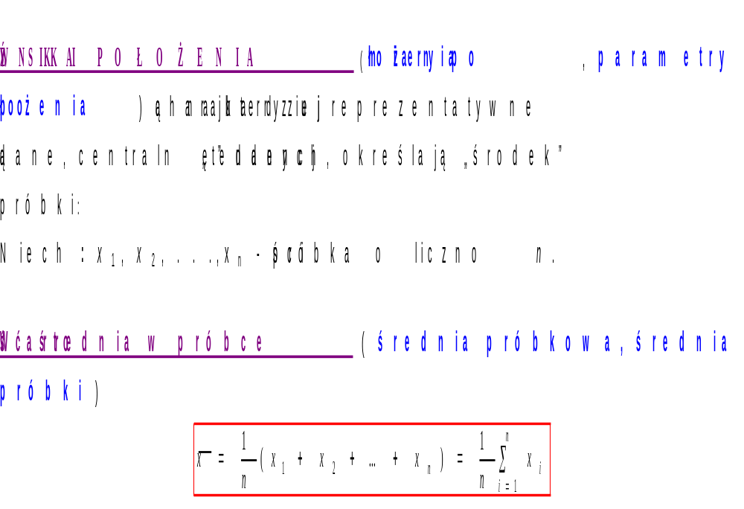
WSKAŹNIKI SUMARYCZNE

Slide 29

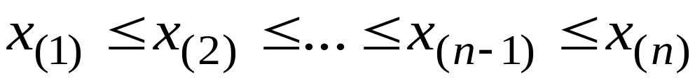
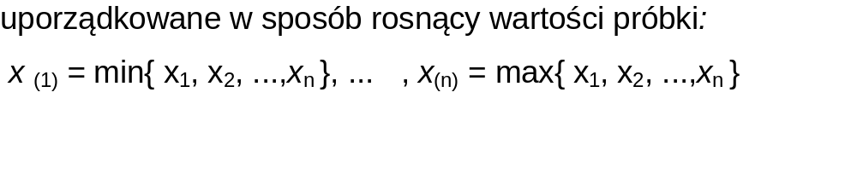
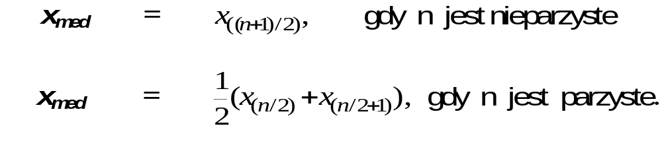
Niech

Slide 30
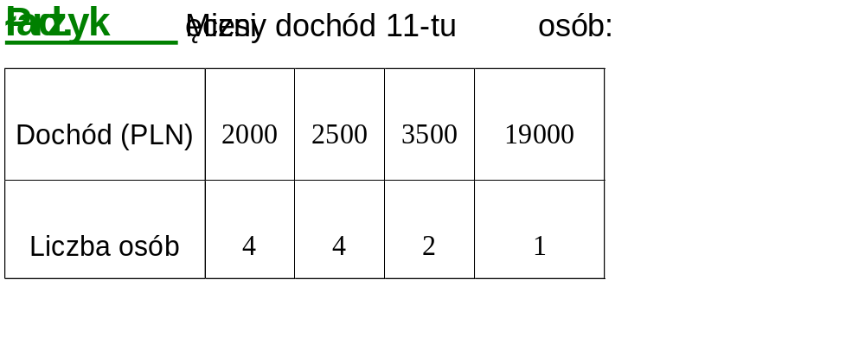
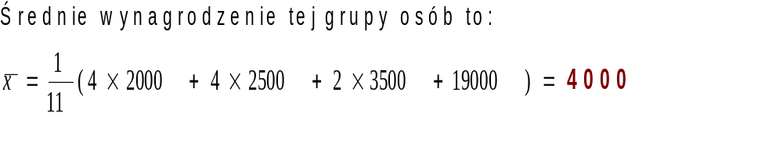
2000, 2000, 2000, 2000, 2500, 2500, 2500, 2500, 3500, 3500, 19000
Mediana = 2500

Slide 31
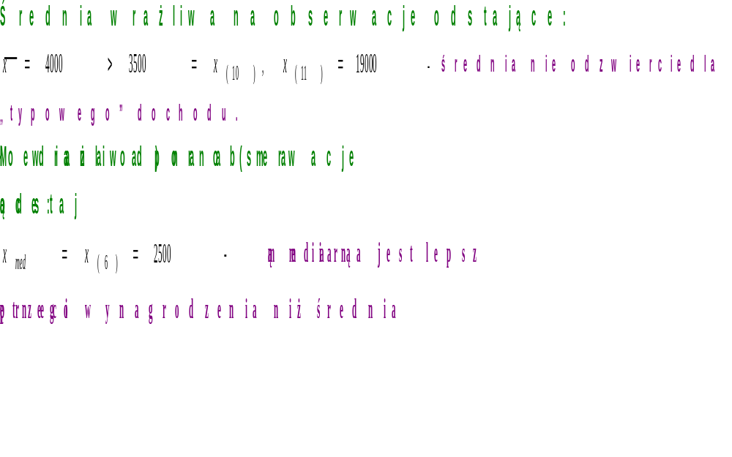

Slide 32
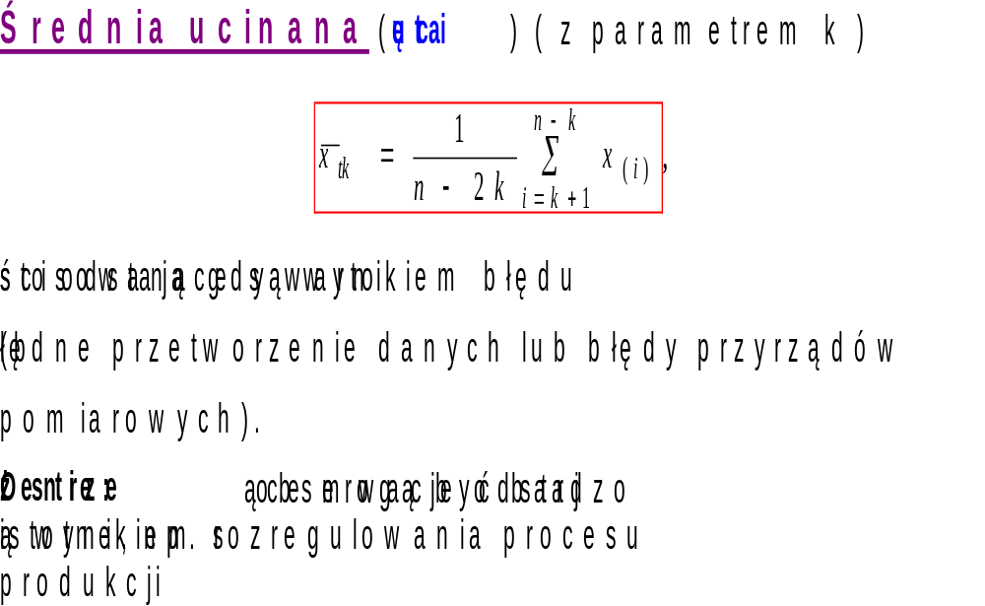

Slide 33
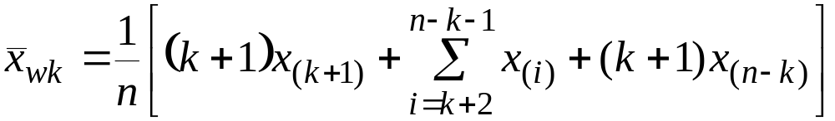
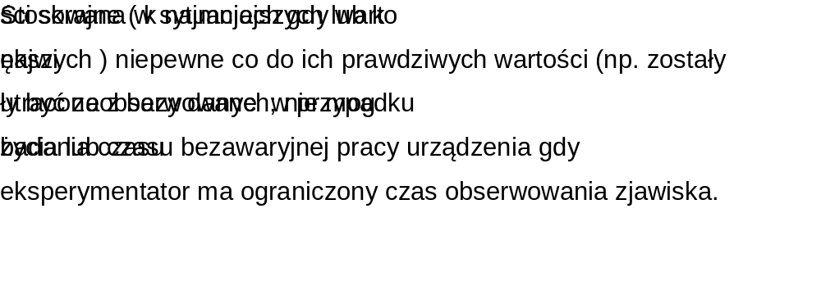
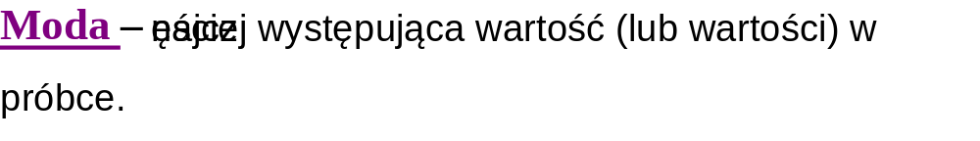
Średnia winsorowska ( z parametrem k )

Slide 34
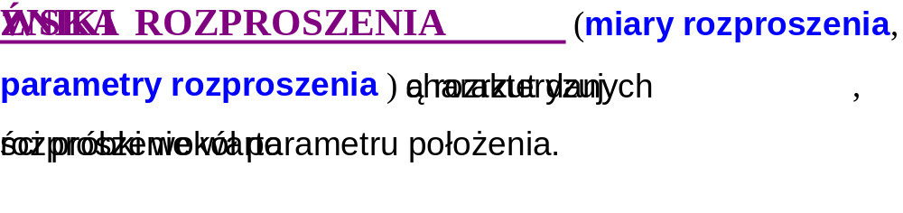

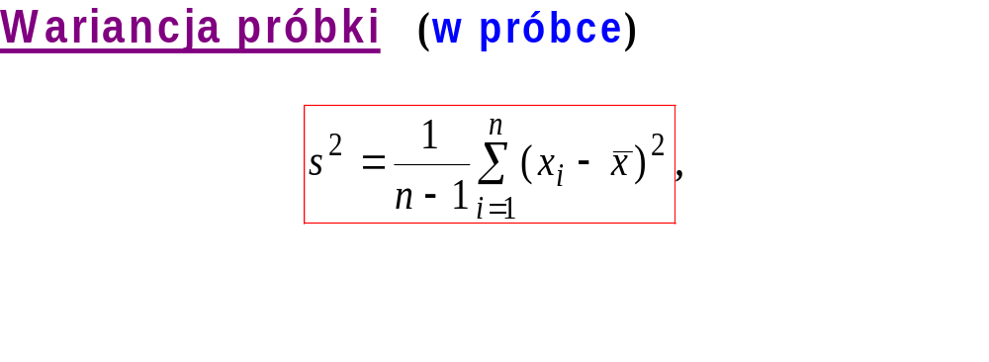

Slide 35
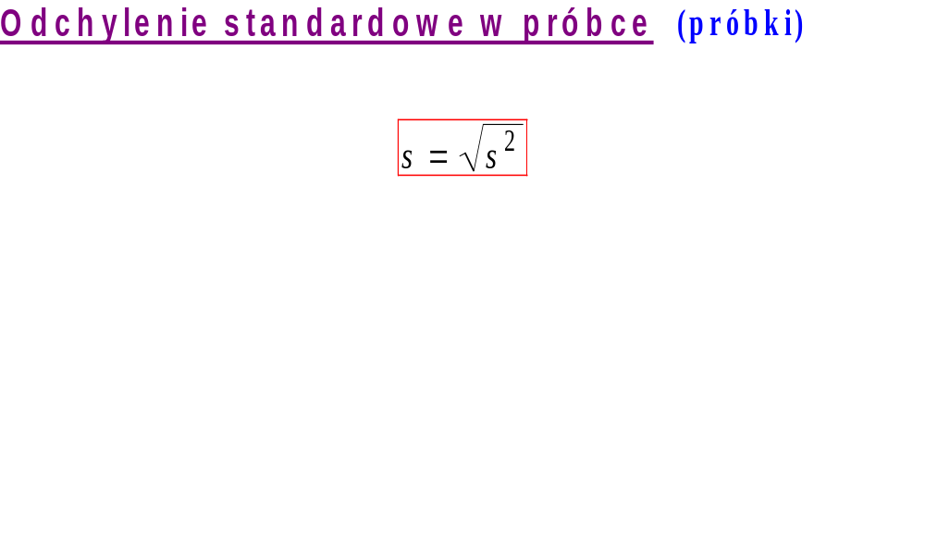
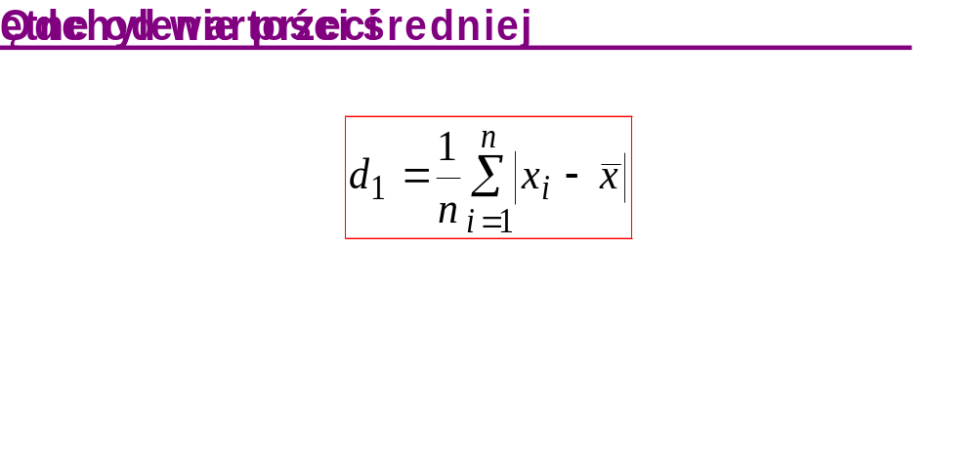


Slide 36



Slide 37
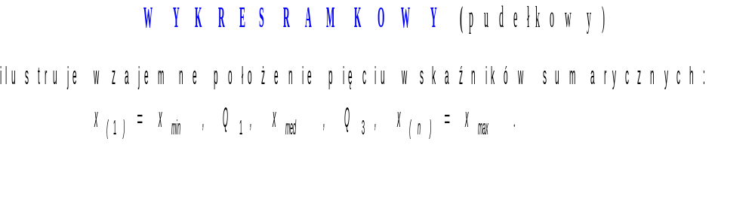
Obserwacja potencjalnie odstająca
0
0,4
0,8
1,2
1,6

